Slide 1
BÁO CÁO ĐỒ ÁN TIN HỌC LÝ THUYẾT
Xây dựng NFAε và kiểm tra một chuỗi có
thuộc NFAε đã cho không
Giảng viên hướng dẫn :
ThS Phạm Xuân Hiền
Sinh viên thực hiện:
Nguyễn Phước Khải – B2207531
STT: 26

Slide 2
Các nội dung chính
1. Cơ sở lý thuyết
2. Mục tiêu bài toán
3. Phương pháp thực hiện
4. Thiết kế và cài đặt
5. Kết quả đạt được
6. Hướng phát triển

Slide 3
Phần 1: Cơ sở lý thuyết
Xây dựng NFAε và kiểm tra một chuỗi có thuộc NFAε đã cho không

Slide 4
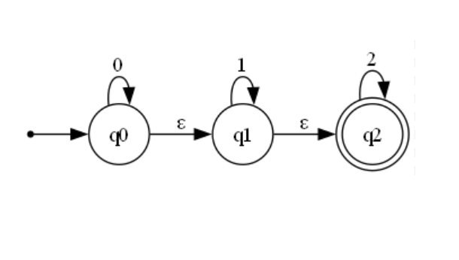
1. Cơ sở lý thuyết
NFA với ε-dịch chuyển (NFAε)
NFAε là một mở rộng của Automata hữu hạn không đơn định (NFA), cho phép các chuyển đổi epsilon (ε) – chuyển đổi trạng thái mà không cần ký tự đầu vào.

Slide 5
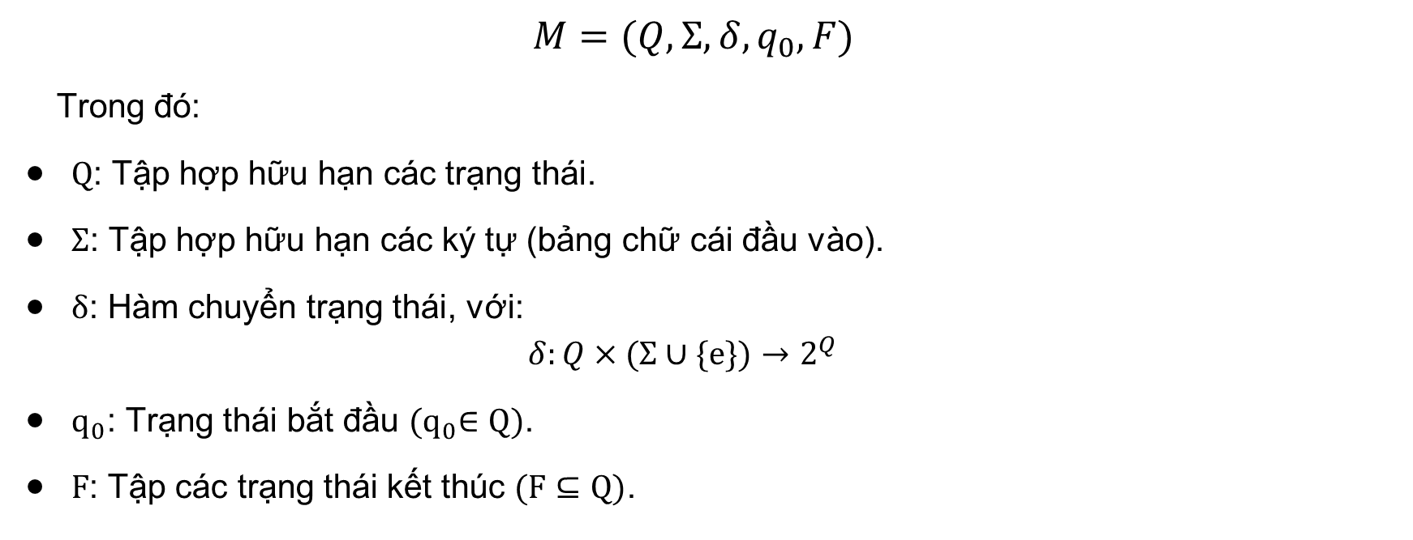
1. Cơ sở lý thuyết
Một NFAε được định nghĩa bởi bộ 5 thành phần:
$$M=(Q, Σ, δ, q_{0}, F)$$
Trong đó:
$Q$: Tập hợp hữu hạn các trạng thái.
$Σ$: Tập hợp hữu hạn các ký tự (bảng chữ cái đầu vào).
$δ$: Hàm chuyển trạng thái, với:
$$δ:Q×(Σ∪\{e\})→2^{Q}$$
$q_{0}$: Trạng thái bắt đầu ${(q}_{0}∈Q)$.
$F$: Tập các trạng thái kết thúc $(F⊆Q)$.

Slide 6
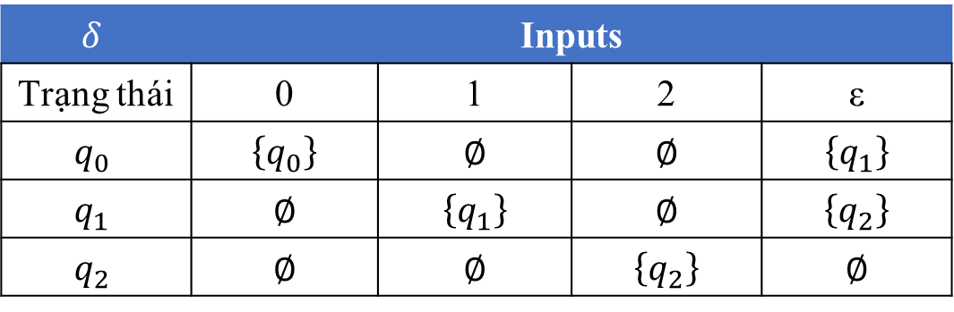

1. Cơ sở lý thuyết
Vi dụ: Ta có NFAε $M(\left\{q_{0}, q_{1},q_{2}\right\}, \left\{0, 1, 2\right\}, δ, q_{0}, \left\{q_{2}\right\}$ với hàm chuyển $δ$ như sau:
$$δ$$ | Inputs
Trạng thái | 0 | 1 | 2 | ε
$$q_{0}$$ | $\left\{q_{0}\right\}$ | ∅ | ∅ | $\left\{q_{1}\right\}$
$$q_{1}$$ | ∅ | $\left\{q_{1}\right\}$ | ∅ | $\left\{q_{2}\right\}$
$$q_{2}$$ | ∅ | ∅ | $\left\{q_{2}\right\}$ | ∅
Sơ đồ chuyển của NFAε đã cho

Slide 7
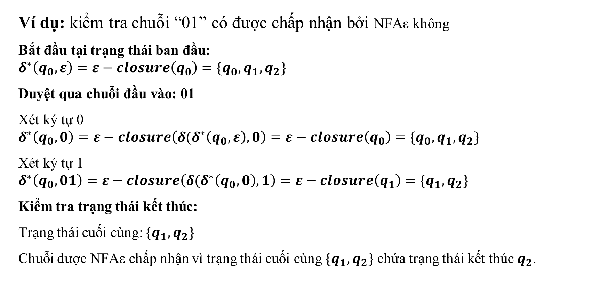
1. Cơ sở lý thuyết
Cách hoạt động của NFAε
Ví dụ: kiểm tra chuỗi “01” có được chấp nhận bởi NFAε không
Bắt đầu tại trạng thái ban đầu:
$$δ^{∗}\left(q_{0},ε\right)=ε−closure\left(q_{0}\right)=\{q_{0},q_{1},q_{2}\}$$
Duyệt qua chuỗi đầu vào: 01
Xét ký tự 0
$$δ^{∗}\left(q_{0},0\right)=ε−closure\left(δ(δ^{∗}\left(q_{0},ε\right),0\right)=ε−closure\left(q_{0}\right)=\{q_{0},q_{1},q_{2}\}$$
Xét ký tự 1
$$δ^{∗}\left(q_{0},01\right)=ε−closure\left(δ(δ^{∗}\left(q_{0},0\right),1\right)=ε−closure\left(q_{1}\right)=\{q_{1},q_{2}\}$$
Kiểm tra trạng thái kết thúc:
Trạng thái cuối cùng: $\{q_{1},q_{2}\}$
Chuỗi được NFAε chấp nhận vì trạng thái cuối cùng $\{q_{1},q_{2}\}$ chứa trạng thái kết thúc $q_{2}$.

Slide 8
Phần 2: Mục tiêu bài toán
Xây dựng NFAε và kiểm tra một chuỗi có thuộc NFAε đã cho không

Slide 9
2. Mục tiêu bài toán
Xây dựng và mô phỏng một NFAε
Kiểm tra chuỗi với NFAε
Tích hợp với file
Chuyển đổi biểu thức chính quy sang NFAε

Slide 10
Phần 3: Phương pháp thực hiện
Xây dựng NFAε và kiểm tra một chuỗi có thuộc NFAε đã cho không

Slide 11
3. Phương pháp thực hiện
1. Phân tích bài toán và thiết kế cấu trúc dữ liệu:
Trạng thái (States): Đây là tập hợp các trạng thái của NFAε.
Ký tự đầu vào (Alphabet): Đây là tập hợp các ký tự mà NFAε có thể nhận diện.
Trạng thái bắt đầu (Start State): Đây là trạng thái mà bắt đầu khi thực hiện kiểm tra chuỗi đầu vào.
Tập rạng thái kết thúc (Accept States): Đây là các trạng thái mà NFAε có thể kết thúc khi chuỗi đầu vào được xử lý thành công.
Hàm chuyển trạng thái (Transitions): Đây là một bảng hoặc đồ thị mô tả các chuyển đổi giữa các trạng thái trong NFAε.

Slide 12
3. Phương pháp thực hiện
2. Cài đặt thuật toán kiểm tra chuỗi với NFAε
Xử lý ε-closure:
Khởi tạo ngăn xếp và tập closure: Đặt trạng thái ban đầu vào ngăn xếp và thêm nó vào tập closure.
Duyệt qua các trạng thái: Lặp qua từng trạng thái trong ngăn xếp.
Kiểm tra các chuyển đổi epsilon: Duyệt qua tất cả các chuyển đổi epsilon từ trạng thái hiện tại, thêm các trạng thái đích vào ngăn xếp nếu chưa được thêm vào tập closure.
Trả về kết quả: Khi ngăn xếp trống, trả về tập closure đã xây dựng, đó là tập hợp các trạng thái có thể đạt được từ trạng thái ban đầu thông qua chuyển đổi epsilon.

Slide 13
3. Phương pháp thực hiện
2. Cài đặt thuật toán kiểm tra chuỗi với NFAε
Các bước di chuyển:
Khởi tạo tập trạng thái tiếp theo: Tạo một tập hợp rỗng next_states để chứa các trạng thái mà tự động có thể chuyển đến khi đọc ký tự đầu vào từ một tập các trạng thái đã cho.
Duyệt qua các trạng thái trong tập đã cho: Lặp qua từng trạng thái trong tập trạng thái đã cho. Với mỗi trạng thái, ta kiểm tra xem có tồn tại chuyển đổi với ký tự đầu vào char hay không.
Kiểm tra các chuyển đổi và cập nhật trạng thái tiếp theo: Nếu có chuyển đổi từ trạng thái hiện tại tới các trạng thái mới khi đọc ký tự char, ta thêm tất cả các trạng thái mới này vào tập next_states.
Trả về kết quả: Sau khi duyệt qua tất cả các trạng thái trong tập đầu vào, hàm sẽ trả về tập next_states, đó là tập hợp các trạng thái mà tự động có thể chuyển đến sau khi đọc ký tự đầu vào từ các trạng thái ban đầu.

Slide 14
3. Phương pháp thực hiện
2. Cài đặt thuật toán kiểm tra chuỗi với NFAε
Kiểm tra chấp nhận chuỗi
Khởi tạo trạng thái ban đầu: Tính toán ε-closure của trạng thái bắt đầu và lưu vào current_states.
Duyệt qua từng ký tự trong chuỗi: Lặp qua từng ký tự trong chuỗi, hiển thị thông tin về ký tự đang xử lý.
Tính toán các trạng thái tiếp theo: Với mỗi trạng thái trong current_states, tính toán các trạng thái tiếp theo từ chuyển đổi với ký tự hiện tại, sau đó cập nhật next_states.
Cập nhật trạng thái hiện tại: Tính toán ε-closure của các trạng thái trong next_states và cập nhật current_states.
Kiểm tra kết quả: Kiểm tra xem current_states có chứa bất kỳ trạng thái chấp nhận nào. Nếu có, chuỗi được chấp nhận, ngược lại bị từ chối.

Slide 15
3. Phương pháp thực hiện
3. Chức năng đọc file dữ liệu NFAε cho trước
Mở và đọc file đầu vào: file được mở ở chế độ đọc và tất cả các dòng được lưu vào danh sách lines.
Tuân thủ quy tắc cấu trúc dữ liệu cho trước: file được chia thành các dòng bao gồm:
States: dòng thứ nhất, chứa các trạng thái.
Alphabet: dòng thứ hai, chứa các ký tự đầu vào và epsilon.
Start: dòng thứ ba, chứa trạng thái bắt đầu.
Accept: dòng thứ tư, chứa trạng thái kết thúc.
Transition: các dòng từ dòng số năm trở đi, chứa các hàm chuyển đổi.

Slide 16
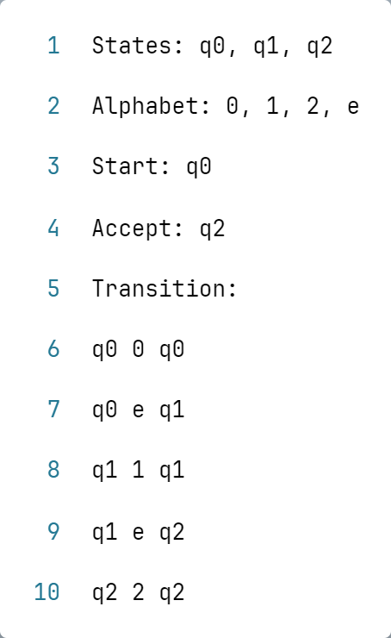
3. Phương pháp thực hiện
3. Chức năng đọc file dữ liệu NFAε cho trước
Ví dụ cấu trúc file mẫu

Slide 17
3. Phương pháp thực hiện
4. Chức năng chuyển đổi biểu thức chính quy (regex) sang NFAε
Thêm ký tự nối kết vào regex
Duyệt qua từng ký tự trong regex và thêm ký tự nối kết ‘.’
Điều này giúp việc chuyển đổi sang NFAε dễ dàng hơn.
Ví dụ:
abc
a.b.c
01*|1
0.1*|1

Slide 18
3. Phương pháp thực hiện
4. Chức năng chuyển đổi biểu thức chính quy (regex) sang NFAε
Chuyển đổi regex từ infix sang postfix
Ta có độ ưu tiên tăng dần của các toán tử là: ‘|’ , ‘.’, ‘*’
Khởi tạo ta có một mảng output và một stack rỗng – stack có nhiệm vụ lưu các toán tử và cặp dấu ‘(’, ‘)’
Duyệt qua từng ký tự trong regex:
Nếu là ký tự nhập, ta push vào output.
Nếu gặp toán tử ‘|’ , ‘.’, ‘*’:
Thực viện vòng lặp kiểm tra, nếu ở đỉnh stack là toán tử, mà nó có độ ưu tiên lớn hơn hoặc bằng toán tử hiện tại thì ta lấy toán tử đó ra (pop) khỏistack và push vào output.
Push toán tử hiện tại vào stack.
Nếu gặp dấu ‘(’, ta push vào stack.
Nếu gặp dấu ‘)’, ta thực hiện vòng lặp lấy các toán tử trong stack và push vào output cho đến khi gặp dấu ‘(’ (ta pop luôn cả dấu ‘(’ ra khỏi stack).
Sau khi kết thúc vòng lặp, nếu trong stack vẫn còn toán tử, ta sẽ push hết vào mảng output.

Slide 19
3. Phương pháp thực hiện
4. Chức năng chuyển đổi biểu thức chính quy (regex) sang NFAε
Chuyển đổi regex từ infix sang postfix
Ví dụ:
0|1
01|
0.1*|1
01*.1|

Slide 20
3. Phương pháp thực hiện
4. Chức năng chuyển đổi biểu thức chính quy (regex) sang NFAε
Chuyển đổi regex ở dạng postfix sang NFAε
Duyệt qua từng ký tự trong regex:
Nếu là ký tự nhập
q0
W
q1

Slide 21
3. Phương pháp thực hiện
4. Chức năng chuyển đổi biểu thức chính quy (regex) sang NFAε
Chuyển đổi regex ở dạng postfix sang NFAε
Duyệt qua từng ký tự trong regex:
ε
Nếu là ký tự ‘*’:
q2
ε
q0
W
q1
ε
q3
ε

Slide 22
3. Phương pháp thực hiện
4. Chức năng chuyển đổi biểu thức chính quy (regex) sang NFAε
Chuyển đổi regex ở dạng postfix sang NFAε
Duyệt qua từng ký tự trong regex:
Nếu là ký tự ‘|’:
q0
W
q1
ε
ε
q4
q5
ε
q2
X
q3
ε

Slide 23
3. Phương pháp thực hiện
4. Chức năng chuyển đổi biểu thức chính quy (regex) sang NFAε
Chuyển đổi regex ở dạng postfix sang NFAε
Duyệt qua từng ký tự trong regex:
Nếu là ký tự ‘.’:
q0
W
q1
q2
X
q3
ε

Slide 24
3. Phương pháp thực hiện
5. Giao diện thực hiện chức năng chương trình
Thực hiện tải file cơ sở dữ liệu NFAε: file sẽ được gọi và dữ liệu trên sẽ là cơ sở để kiểm tra chuỗi có thuộc ngôn ngữ đã cho hay không.
Chức năng nhập regex và chuyển thành NFAε: sau khi người dùng nhập regex và xác nhận, chương trình sẽ khởi tạo NFAε và cho phép thực hiện kiểm tra chuỗi.
Chức năng xem đồ thị NFAε: sau khi tải file, chương trình sẽ tự động vẽ sơ đồ bằng thư viện graphviz.
Nhập chuỗi đầu vào và kiểm tra chuỗi: với điều kiện đã load file thành công, chúng ta có thể nhập vào một chuỗi để kiểm tra chúng có thuộc ngôn ngữ đã cho hay không. Giao diện cũng sẽ hiển thị từng bước di chuyển của các trạng thái đồng thời cho ra kết quả chấp nhận hay không chấp nhận chuỗi.

Slide 25
Phần 4: Thiết kế và cài đặt
Xây dựng NFAε và kiểm tra một chuỗi có thuộc NFAε đã cho không

Slide 26
4. Thiết kế và cài đặt
1. Cài đặt các thư viện
Các thư viện được sử dụng trong chương trình.
import os
import traceback
import tkinter as tk
from tkinter import filedialog, messagebox
from graphviz import Digraph
from PIL import Image, ImageTk
from NFAe import NFAe

Slide 27
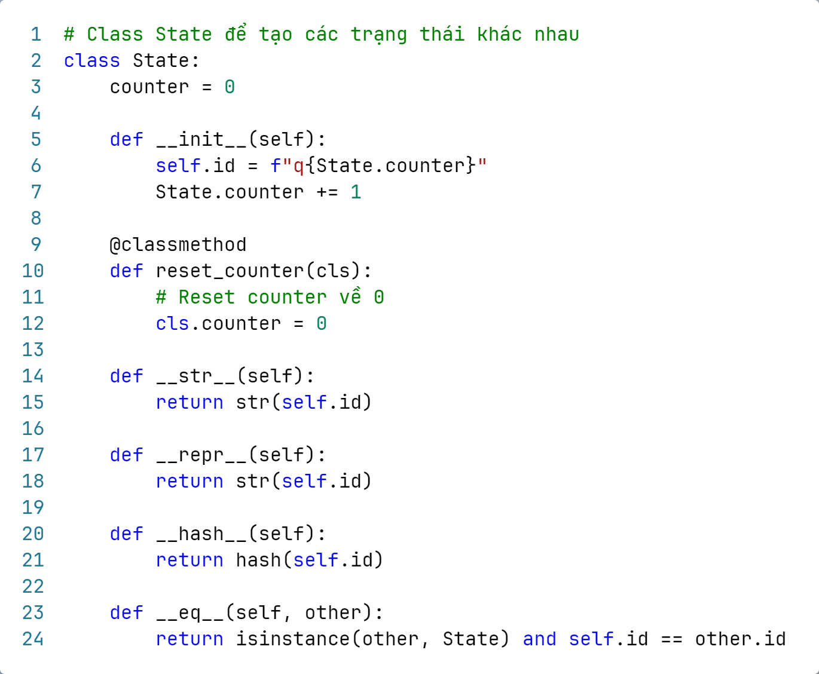
4. Thiết kế và cài đặt - Lớp State

Slide 28
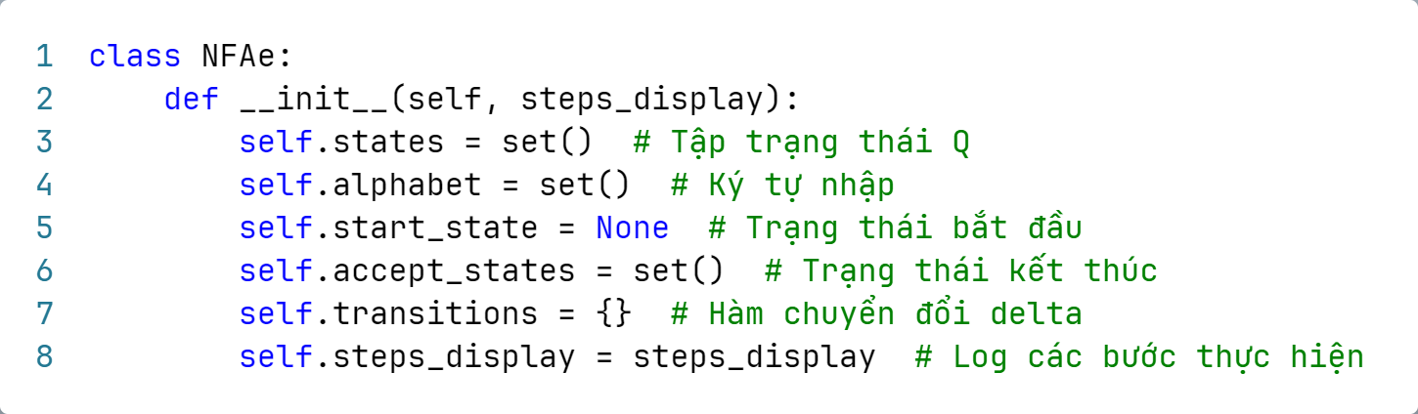
4. Thiết kế và cài đặt - Lớp NFAe

Slide 29
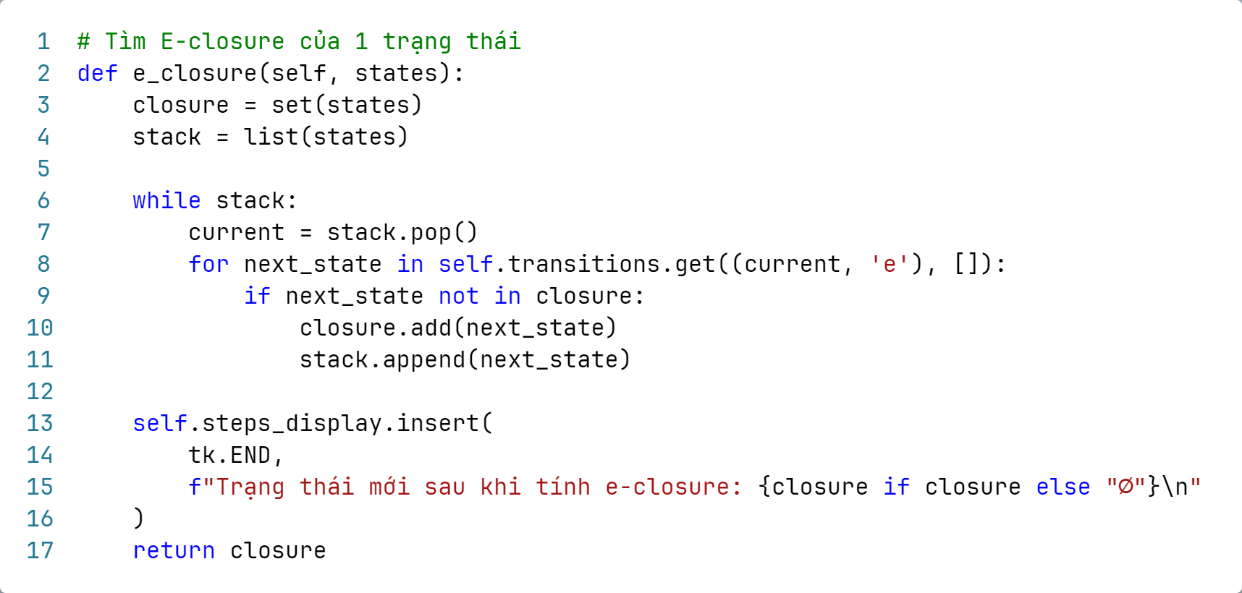
4. Thiết kế và cài đặt - Lớp NFAe
Các phương thức:
e_closure(self, state): Tính tập ε-closure, bao gồm tất cả các trạng thái có thể đạt tới từ trạng thái đầu vào qua các bước epsilon.

Slide 30
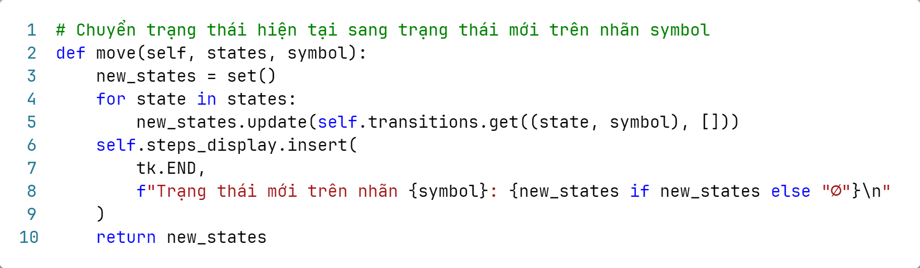
4. Thiết kế và cài đặt - Lớp NFAe
Các phương thức:
move(self, states, symbol): Tính toán các trạng thái có thể chuyển đến từ một tập trạng thái với ký tự đầu vào.

Slide 31
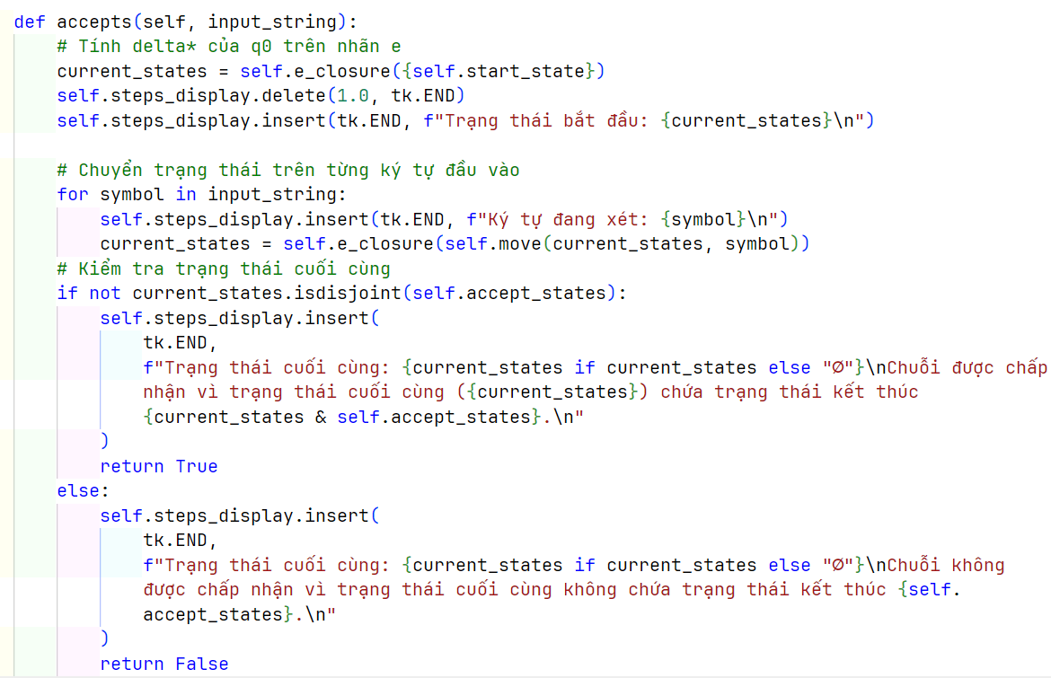
4. Thiết kế và cài đặt - Lớp NFAe
Các phương thức: accepts(self, input_string): Kiểm tra xem chuỗi đầu vào có được chấp nhận bởi NFAε.

Slide 32
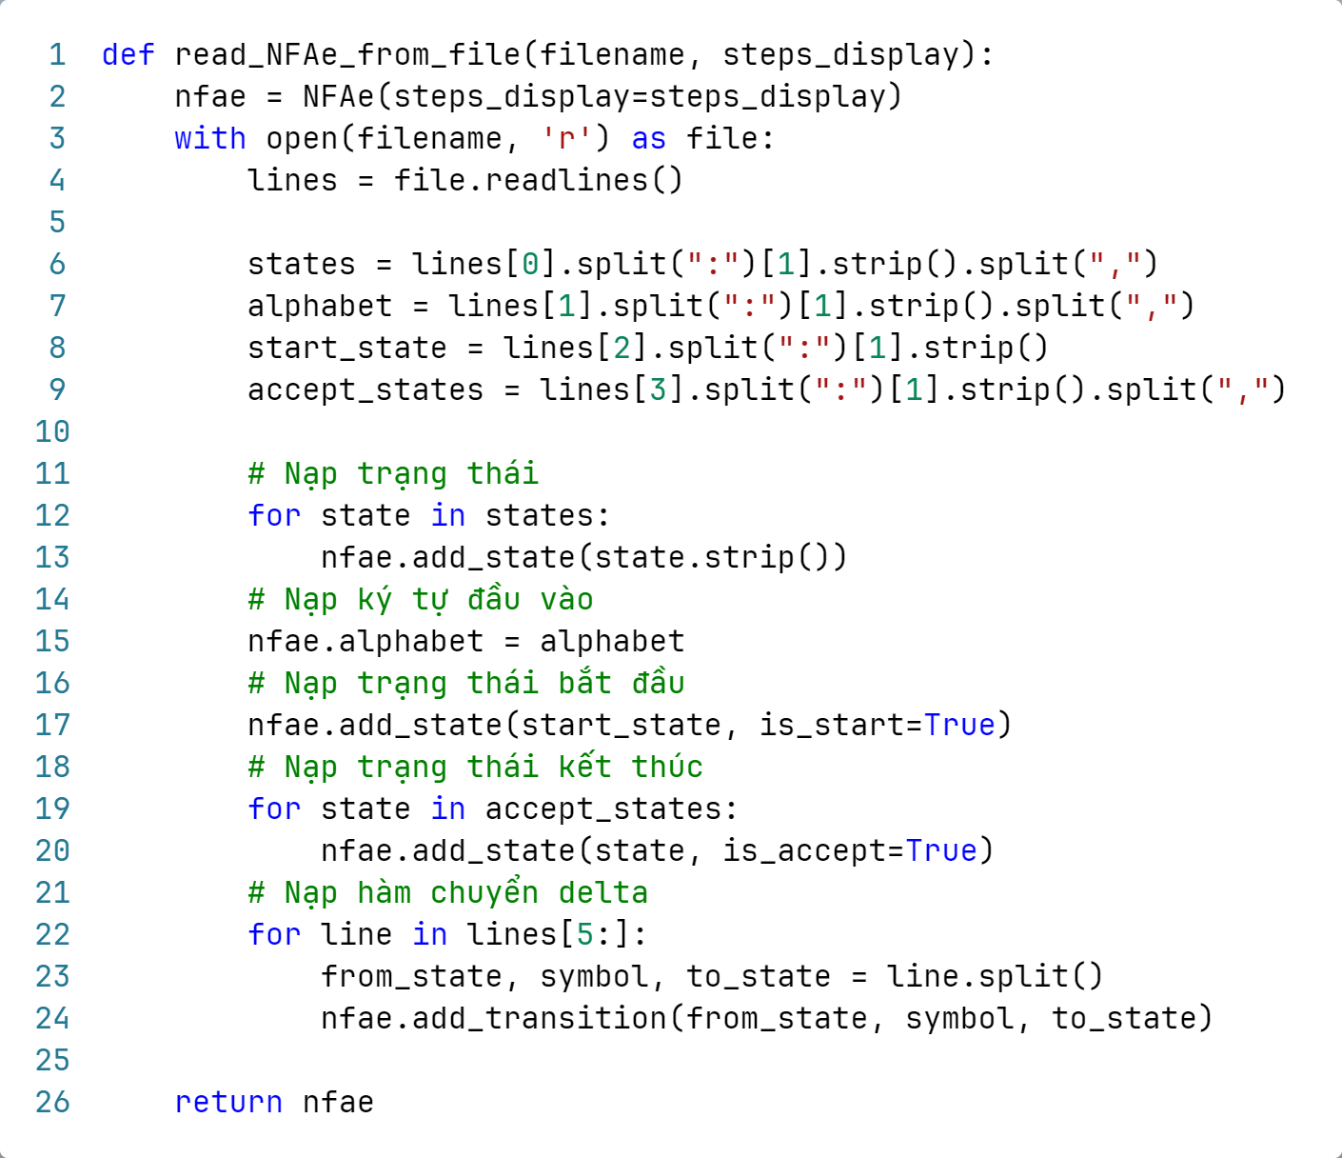
4. Thiết kế và cài đặt
Hàm hỗ trợ
Hàm read_NFAe_from_file:
Đọc dữ liệu từ file và khởi tạo đối tượng NFAε.

Slide 33
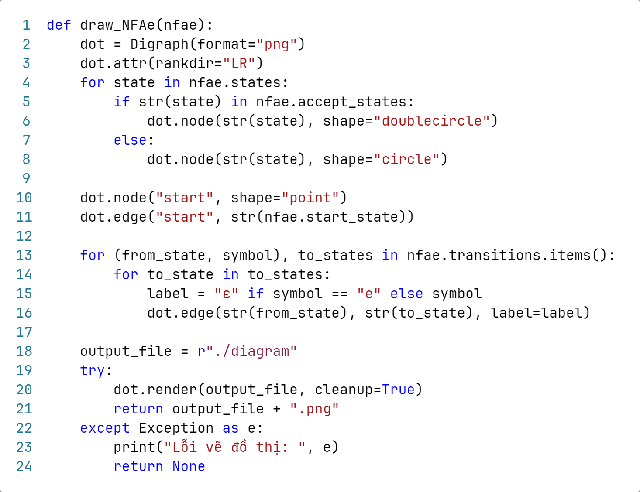
4. Thiết kế và cài đặt
Hàm hỗ trợ
Hàm draw_NFAe: Vẽ sơ đồ trạng thái
NFAε và lưu thành file ảnh
bằng thư viện graphviz.

Slide 34
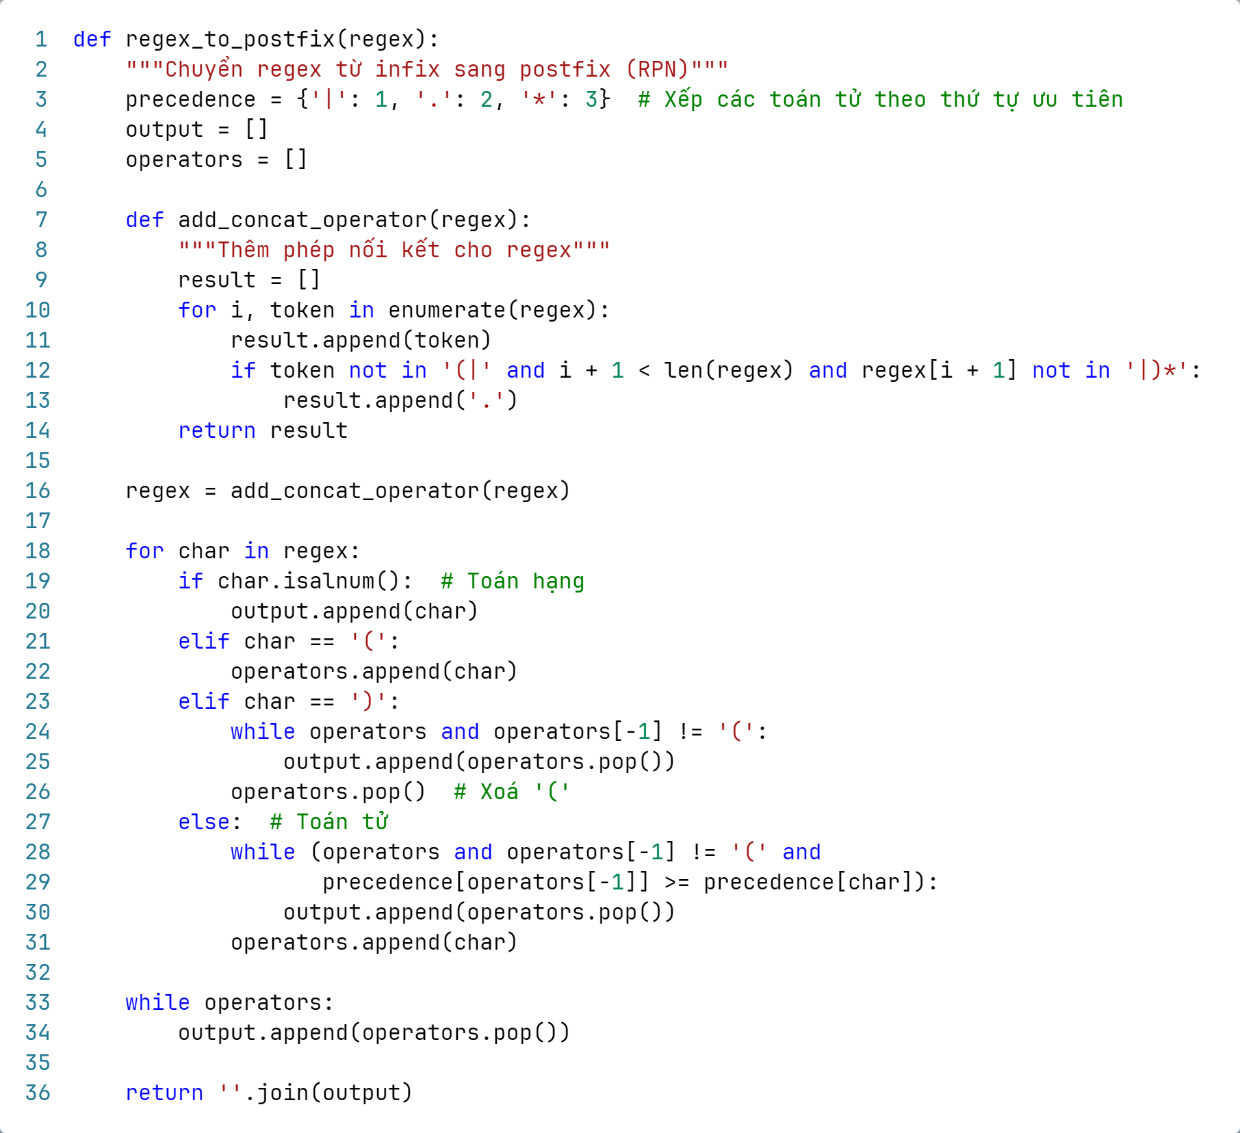
4. Thiết kế và cài đặt
Hàm hỗ trợ
Hàm regex_to_postfix: Chuyển regex từ infix sang postfix.

Slide 35
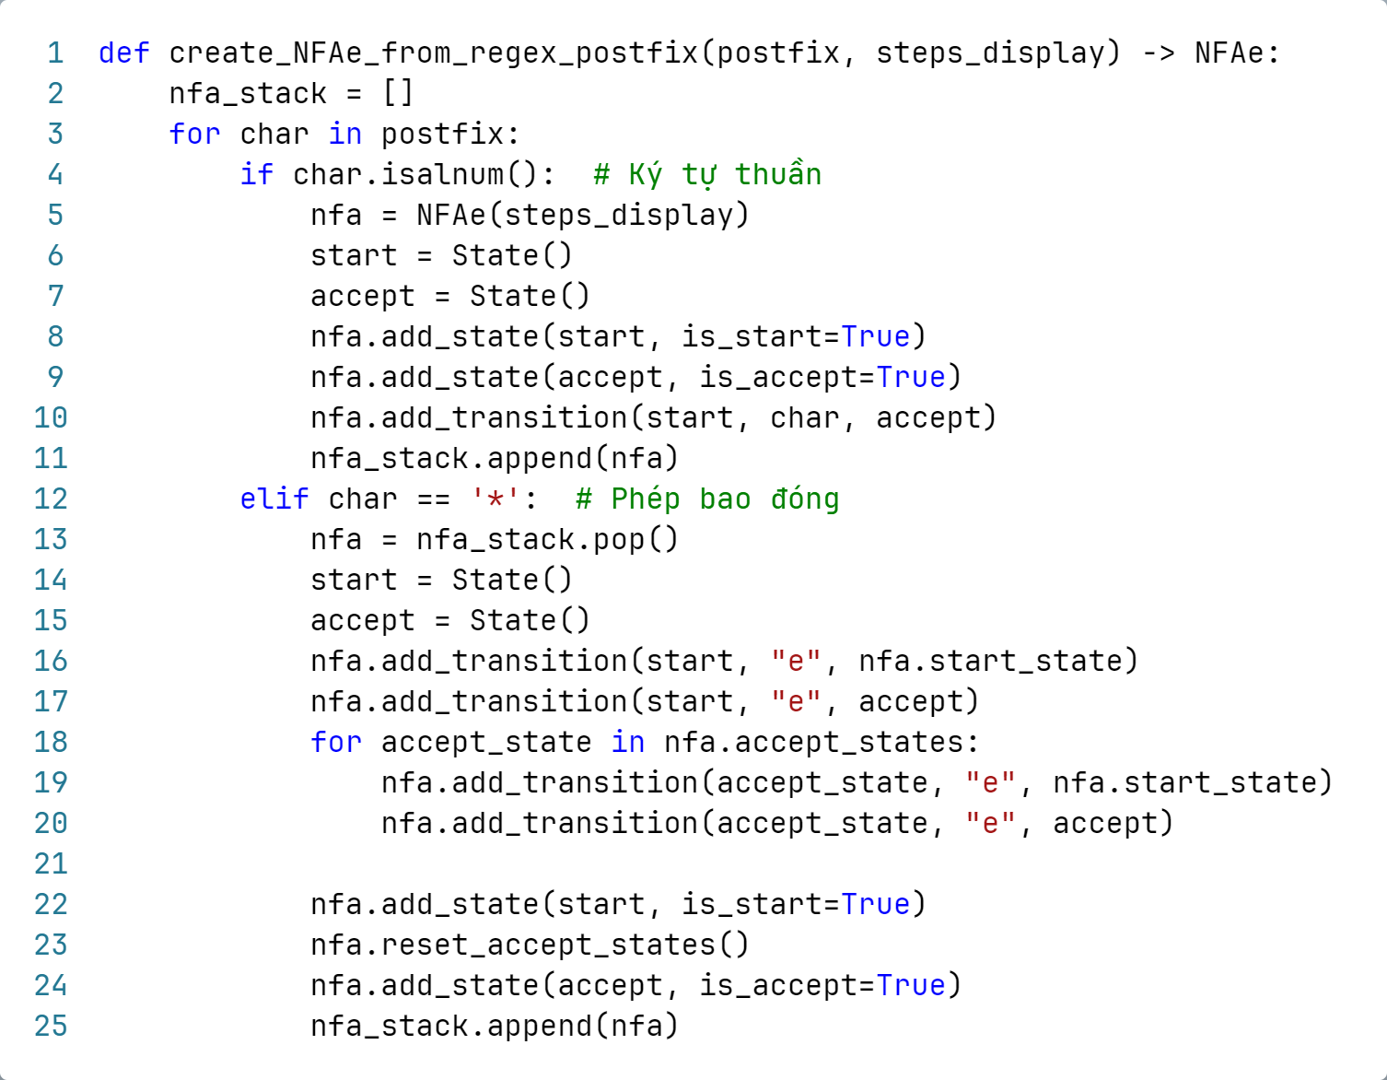
4. Thiết kế và cài đặt
Hàm hỗ trợ
Hàm create_NFAe_from_regex_postfix: Chuyển regex sang NFAε.

Slide 36
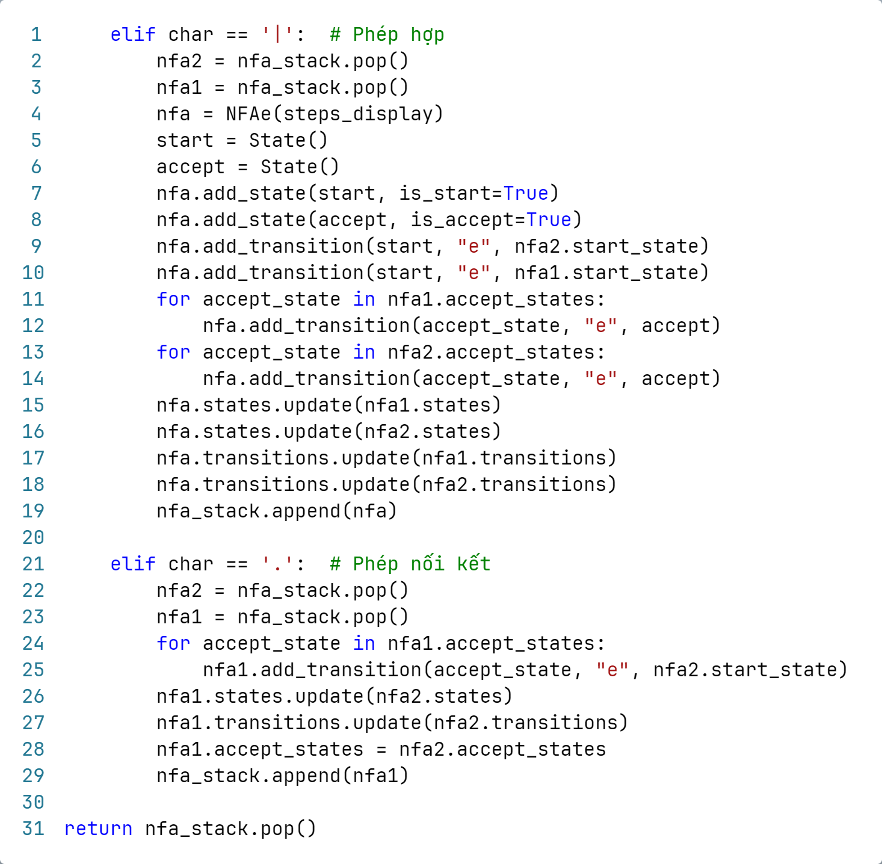
4. Thiết kế và cài đặt
Hàm hỗ trợ
Hàm create_NFAe_from_regex_postfix (tiếp theo).

Slide 37
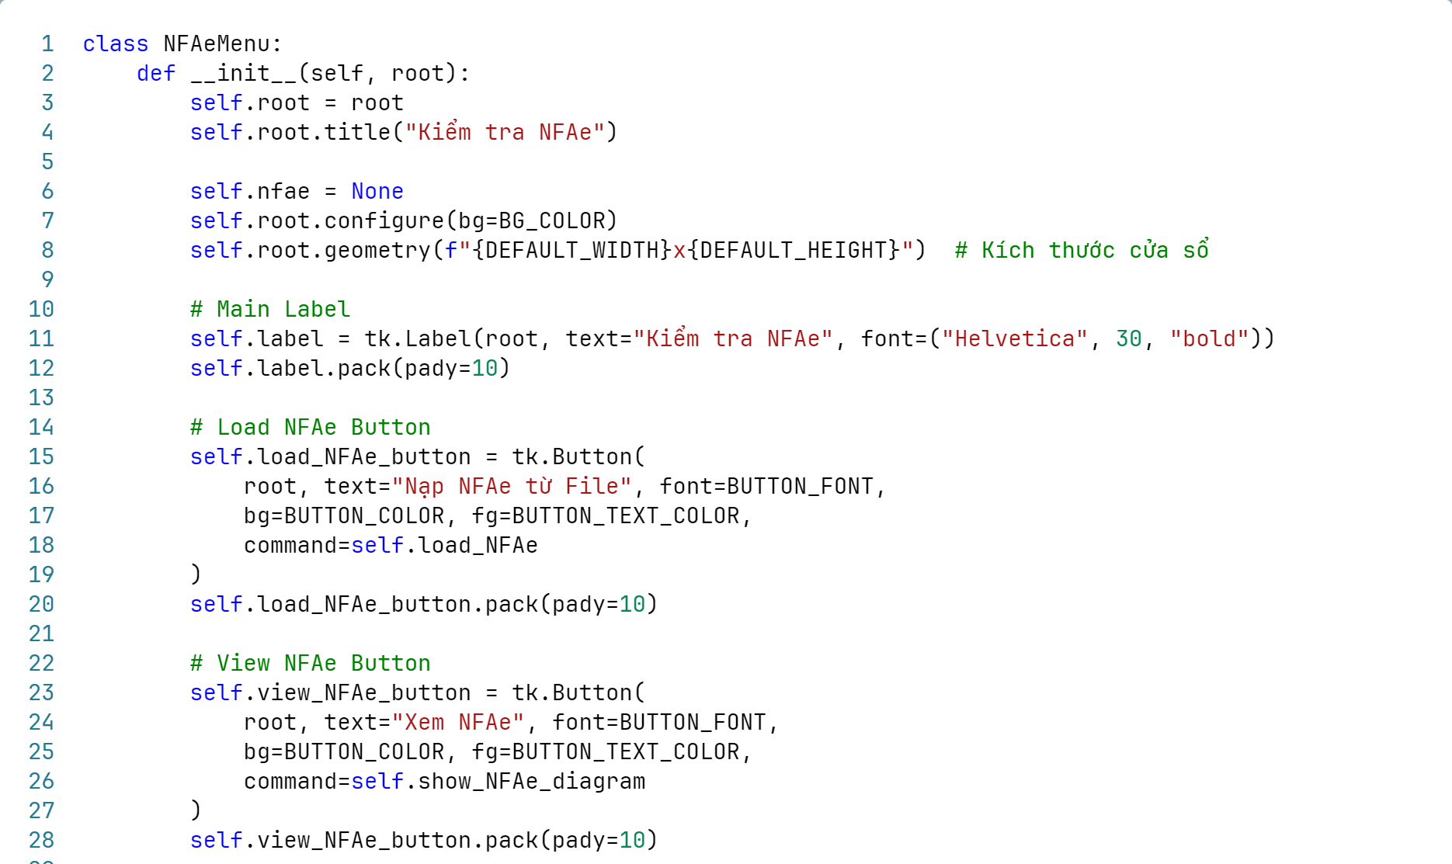
4. Thiết kế và cài đặt – Lớp NFAeMenu

Slide 38
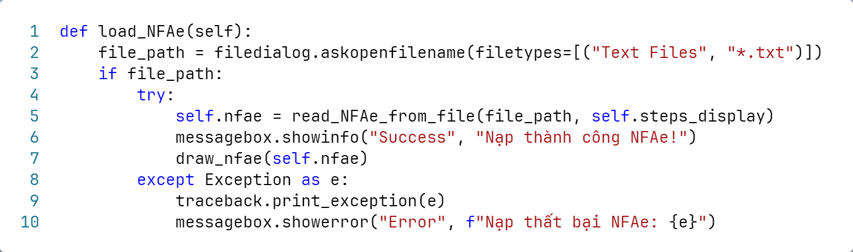
4. Thiết kế và cài đặt – Lớp NFAeMenu
Hàm load_NFAe: Chức năng này cho phép người dùng tải một file NFAε vào chương trình, vẽ sơ đồ NFAε và thông báo kết quả nạp file thành công hay thất bại thông qua giao diện.

Slide 39
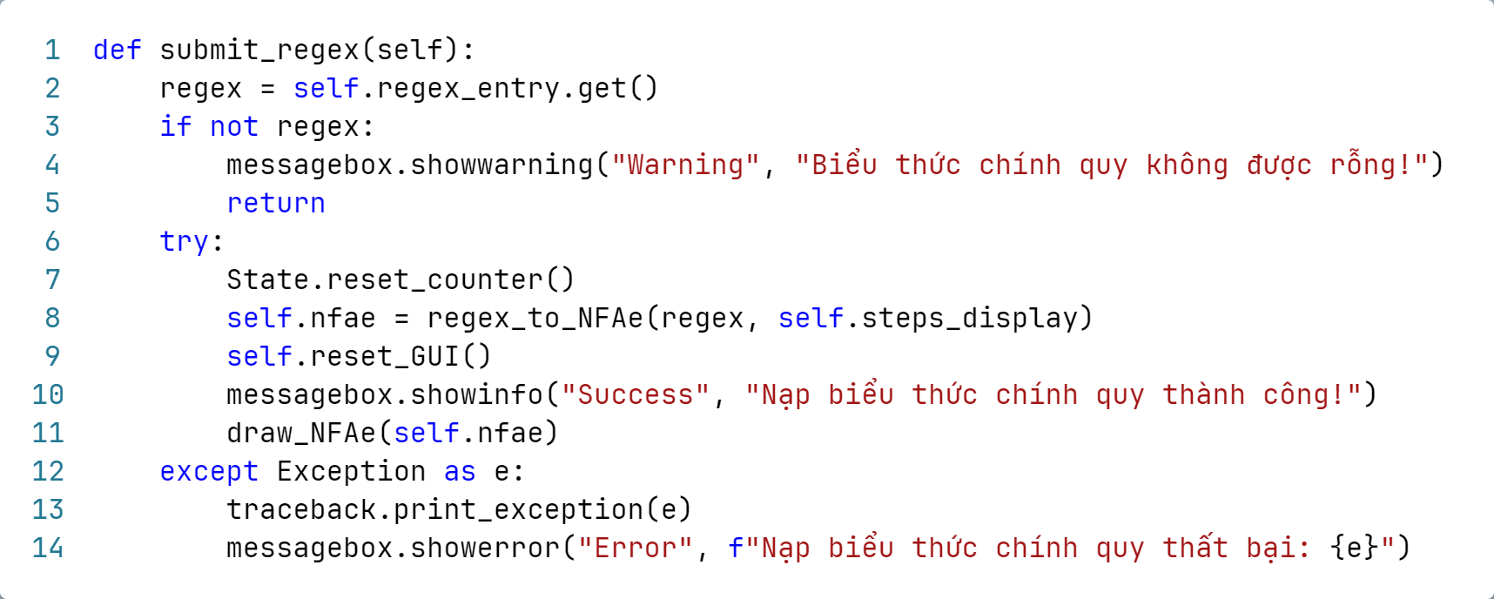
4. Thiết kế và cài đặt – Lớp NFAeMenu
Hàm submit_regex: Xác nhận regex đã nhập và chuyển sang NFAε.

Slide 40
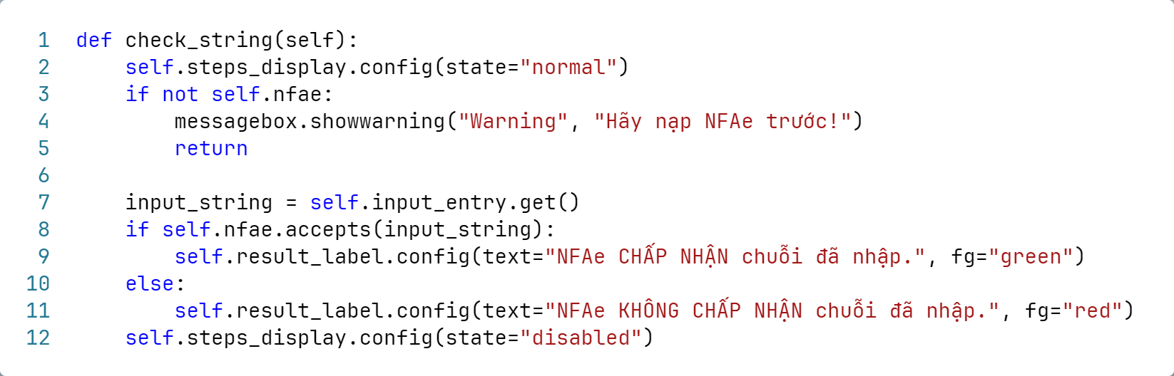
4. Thiết kế và cài đặt – Lớp NFAeMenu
Hàm check_string: Hàm này kiểm tra xem một chuỗi nhập vào có được NFAε chấp nhận hay không và hiển thị kết quả cho người dùng thông qua giao diện.

Slide 41
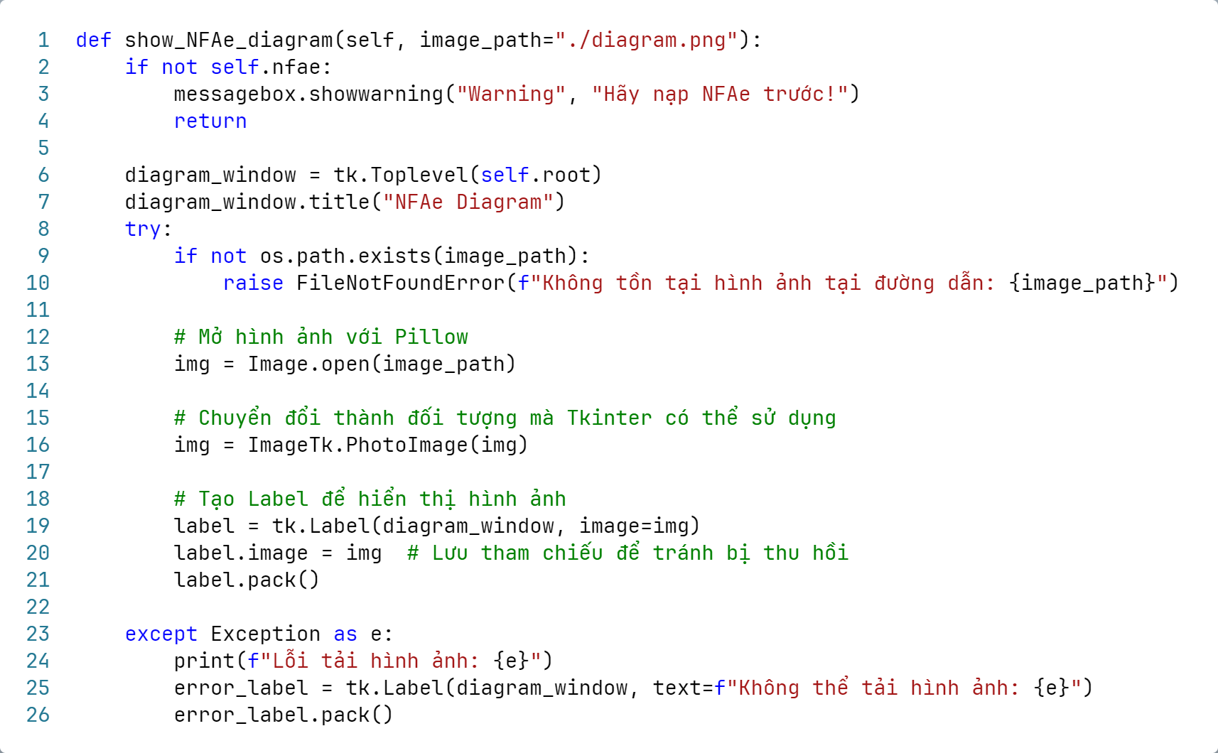
4. Thiết kế và cài đặt – Lớp NFAeMenu
Hàm show_NFAe_diagram: có nhiệm vụ hiển thị sơ đồ trạng thái của NFAε dưới dạng hình ảnh cho người dùng xem trên giao diện.

Slide 42
Phần 5: Kết quả đạt được
Xây dựng NFAε và kiểm tra một chuỗi có thuộc NFAε đã cho không

Slide 43
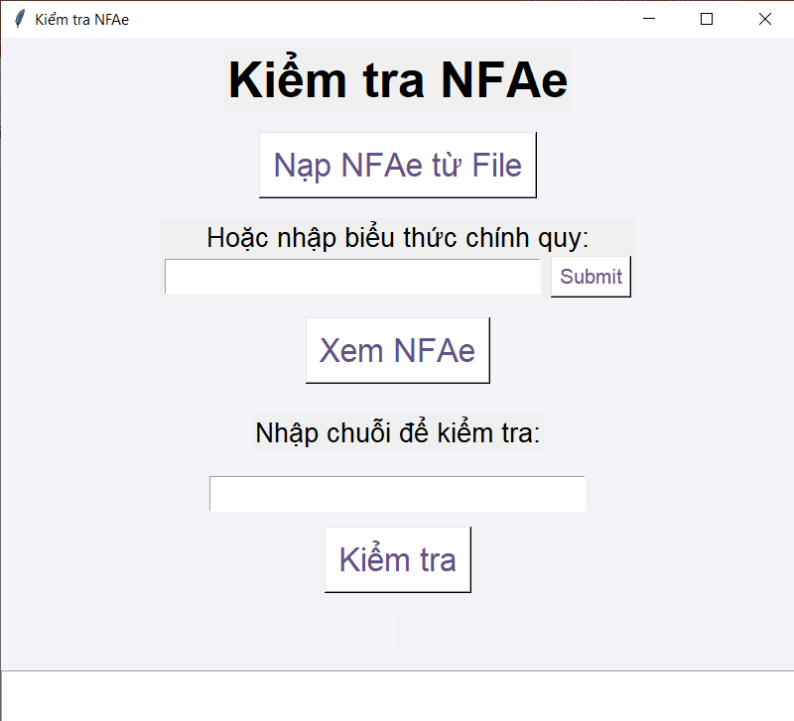
5. Kết quả đạt được
1. Xây dựng giao diện người dùng hoàn chỉnh:

Slide 44
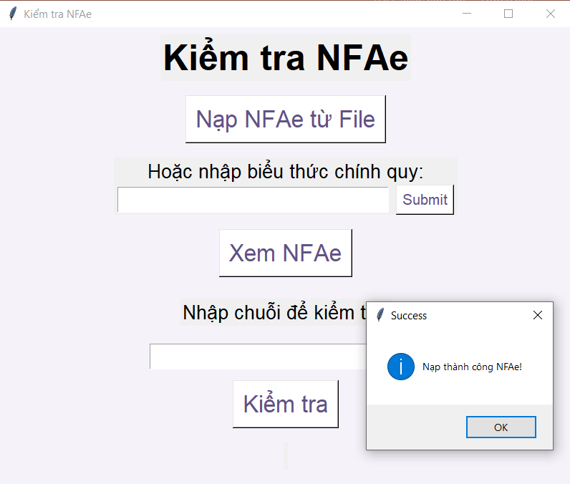
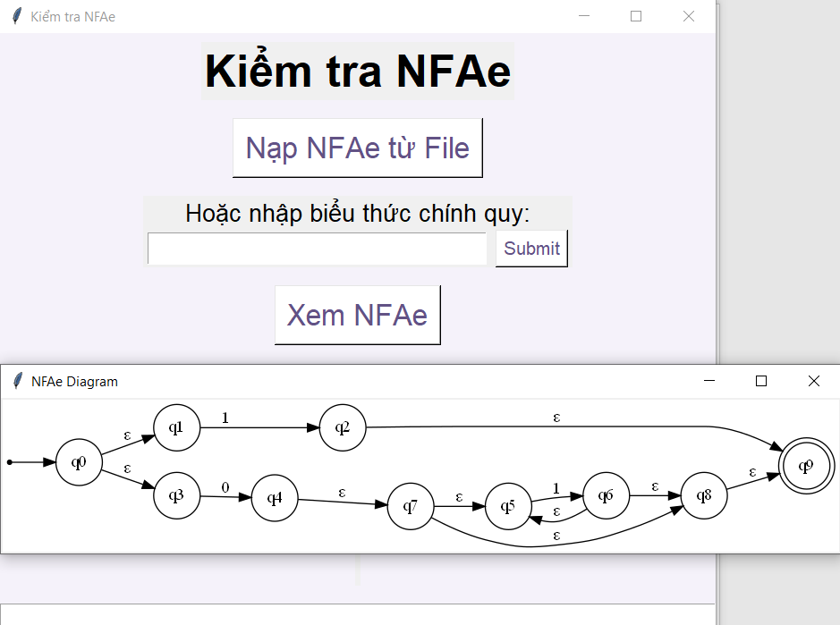
5. Kết quả đạt được
2. Xử lý file dữ liệu
3. Hiển thị sơ đồ trạng thái NFAε

Slide 45
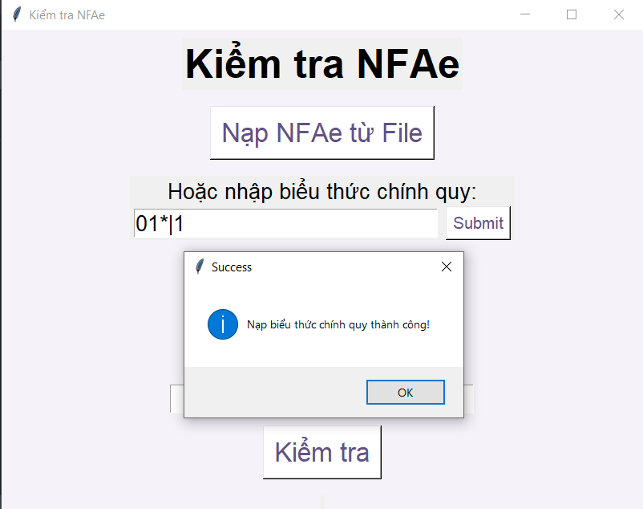
5. Kết quả đạt được
4. Chức năng nạp biểu thức chính quy

Slide 46
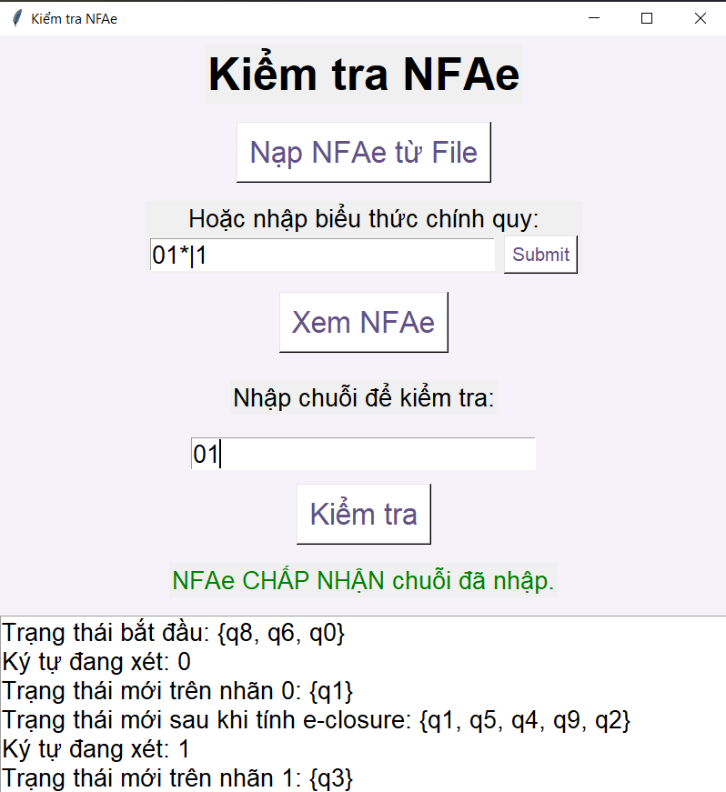
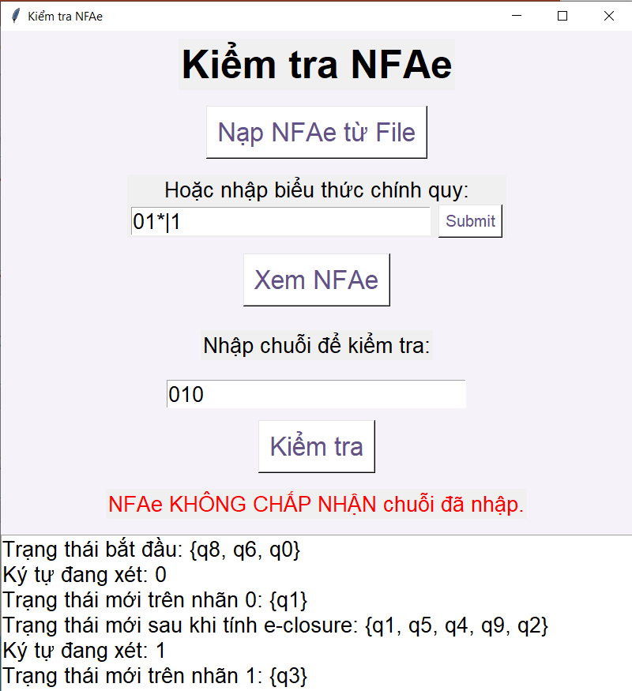
5. Kết quả đạt được
5. Chức năng kiểm tra chuỗi đầu vào

Slide 47
Phần 6: Hướng phát triển
Xây dựng NFAε và kiểm tra một chuỗi có thuộc NFAε đã cho không

Slide 48
6. Hướng phát triển
Hỗ trợ nhiều định dạng tệp NFAε
Tối ưu hóa giao diện người dùng
Tính toán và hiển thị các bước chi tiết hơn
Mở rộng hỗ trợ cho các loại máy tự động khác

Slide 49
Tài liệu kham khảo
[1]. Giáo trình, tài liệu bộ môn tin học lý thuyết
[2]. Tài liệu về Graphviz
(https://graphviz.gitlab.io/documentation/)
[3]. Tài liệu về PIL (Python Imaging Library)
(https://pillow.readthedocs.io/en/stable/)
[4]. Tài liệu về Tkinter
(https://docs.python.org/3/library/tkinter.html)
[5]. Cách chuyển từ infix sang postfix
(Reserve Polish Notation)

Slide 50
CÁM ƠN
Thank you

